Slide 1
Преподаватель-организатор ОБЖ
Полукарова Е.А.

Slide 2
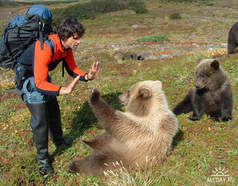
Значение леса в жизни человека.
Лес играет в жизни человека и человечества тройную роль. С одной стороны, лес, являясь одной из главных составляющих частей окружающей среды человека, в большой степени влияет на климат, наличие чистой воды, чистого воздуха, защищает сельскохозяйственные земли, обеспечивает места для комфортного проживания и отдыха людей, сохраняет разнообразие живой природы. С другой стороны, лес - источник множества материальных ресурсов, без которых человечество пока не может обойтись и вряд ли сможет обойтись в обозримом будущем - древесины для строительства, производства бумаги и мебели, дров, пищевых и лекарственных растений и других. С третьей стороны, лес - часть той культурно-исторической среды, под воздействием которой формируются культура и обычаи целых народов, источник работы, независимости и материального благополучия значительной части населения, особенно тех, кто живет в лесных деревнях и поселках (социальная роль леса).
Разные роли леса тесно пересекаются друг с другом, не всегда можно однозначно провести границу между ними, и сами их названия весьма условны.
Например, защитные леса в сельскохозяйственных
районах играют прежде всего средообразующую роль
(защита сельскохозяйственных угодий, поселений и
водоемов от неблагоприятных погодных воздействий).

Slide 3
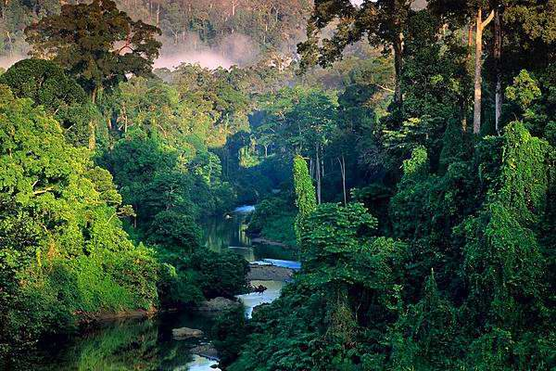
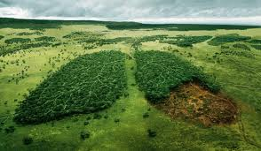
Средообразующая или экологическая роль леса.
Лес во многом определяет качество окружающей среды и то, насколько
эта окружающая среда подходит для удобного и здорового существования
человека. Общеизвестна роль леса как "зеленых легких планеты": лес
поглощает и связывает из атмосферы углекислый газ, накапливает
углерод в составе органического вещества живых растений, их остатков
и почвы, а обратно выделяет кислород, необходимый всем живым
существам для дыхания. Одновременно с этим лес весьма эффективно
очищает воздух от пыли и других вредных примесей - они легко оседают
на поверхности листьев и хвои и смываются на землю дождями. Лес, испаряя большие количества воды,
поддерживает повышенную влажность воздуха, защищая от иссушения не только себя, но и прилегающие территории.
Не менее известна роль леса в сохранении чистой пресной воды - главного природного ресурса XIX века. Лес играет большую роль в глобальном распределении осадков: испаряемая деревьями влага возвращается в атмосферный круговорот, чем создаются условия для ее более дальнего переноса от океанов и морей вглубь континентов. Лес эффективно задерживает таяние снега весной и сток воды после сильных ливней, тем самым "сглаживая" подъем воды в реках, предотвращая разрушительные наводнения и пересыхание рек и ручьев в засуху. Лес надежно защищает берега рек и ручьев от эрозии, тем самым предотвращая загрязнение водоемов частицами почвы.
С лесами связано существование основной доли биологического
разнообразия Земли - разнообразия существующих на нашей планете
живых организмов и экосистем. Леса являются главной средой обитания
примерно для трех четвертей всех видов растений, животных и грибов,
существующих на нашей планете, и большинство этих видов без леса
существовать просто не может.

Slide 4
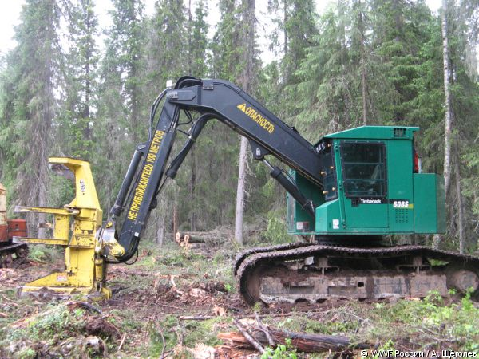
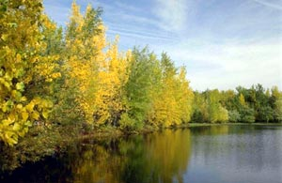
Экономическая или ресурсная роль леса.
Лес издревле является источником множества разнообразных материальных
ценностей и продуктов, без которых человечество обойтись не может и вряд
ли сможет в обозримом будущем, и основой существования целой отрасли
промышленности . Лес является источником древесины и продуктов ее
переработки (строительных материалов, мебели, бумаги, разных видов
древесного топлива и других), многочисленных пищевых и лекарственных
ресурсов, и многих других материальных ценностей. Основным
материальным ресурсом леса, используемым людьми, в большинстве стран и регионов мира является древесина.
Однако, полностью от использования древесины человечество отказаться не может, да и вряд ли к этому будет стремиться в сколько-нибудь обозримом будущем. Дело в том, что мало от чего можно отказаться "просто так" - почти всегда нужна какая-то замена: например, на смену деревянным домам приходят каменные, на смену дровам - ископаемое топливо, на смену бумажной упаковке - пластик. Далеко не всегда такая замена оказывается благом. Например, ресурсы ископаемого топлива, пришедшего на смену дровам, истощимы, да и стоимость этого топлива, по мере истощения его запасов, неуклонно растет. Массовое использование пластика вместо бумажной и деревянной упаковки резко обострило проблему мусора - в отличие от дерева и бумаги, пластик в природной среде почти не разлагается. Древесина и большинство других ресурсов леса - возобновимы, продукты их переработки легко и без остатка разлагаются в природной среде, как правило, совершенно безопасны для здоровья человека и обладают многими другими достоинствами. Поэтому сейчас, в эпоху осознания средообразующей
роли леса, происходит не отказ от использования материальных лесных
ресурсов, а наоборот - увеличение их использования вместо невозобновимых
природных ресурсов или продукции, производство которой связано с
наиболее "грязными" технологиями.

Slide 5
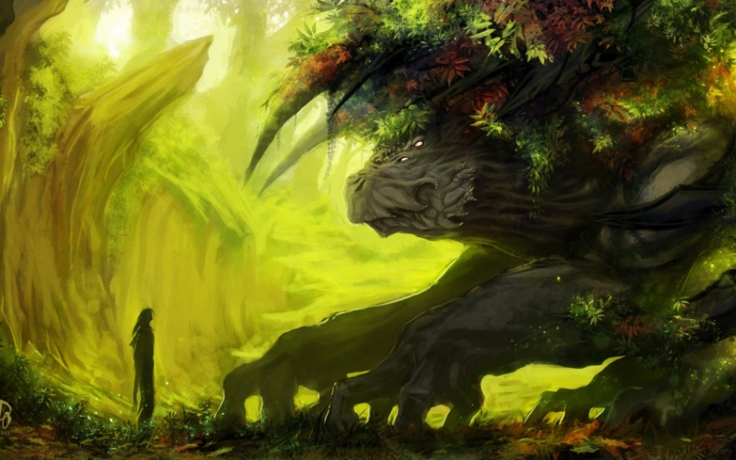
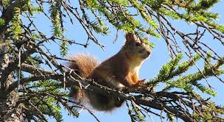
Социальная роль леса.
Лес является неотъемлемым элементом той природной среды, под воздействием которой
исторически формируются культура и самосознание народов, населяющих лесные
территории. В сказках, легендах, преданиях народа любой лесной страны самое видное
место отводится если не лесу как таковому, то, по крайней мере, его обитателям, реальным и
вымышленным. В истории лесных народов трудно найти хоть какой-то вид деятельности,
который не был бы тем или иным образом связан с лесом - или с непосредственным
использованием леса и его ресурсов, или с постоянной конкуренцией с лесом за землю.
Несмотря на такую "историческую память", для большинства людей лес является одним из любимых мест отдыха - особенно в сочетании с водоемами и минимальной инфраструктурой. Это особенно ценно в регионах с высокой плотностью населения и в окрестностях больших городов - именно благодаря лесу многие люди все еще имеют возможность хотя бы иногда вырваться из "каменных джунглей" и увидеть своими глазами, как выглядит живая природа.
Современная медицина вполне официально признает ценность нахождения в природной среде для восстановления и поддержания здоровья человека, причем особая роль в этом уделяется именно лесу, с его вековым спокойствием и благоприятным микроклиматом, формирующимся под пологом деревьев. Чем выше плотность населения в той или иной местности, и чем меньше в ней леса - тем обычно выше ценится ценность леса как места отдыха по сравнению со всеми другими его ценностями и полезностям.
Лесное хозяйство и использование лесных ресурсов в значительной степени обеспечивает занятость населения (создает рабочие места и обеспечивает людей средствами к существованию). С одной стороны это плохо, поскольку лесной труд обычно тяжел и утомителен. С другой стороны это хорошо - поскольку позволяет, и даже делает необходимым, обеспечивать работой большое количество людей самой разной квалификации, даже тех, кто не имеет необходимого профессионального образования. Это очень важно для тех деревень и поселков, где постоянной, устойчивой работы нет или почти нет: развивающееся лесное хозяйство является, или может стать, источником такой работы. Для многих деревень в лесных регионах России, особенно в зоне рискованного земледелия, развитие полноценного лесного хозяйства является практически единственным шансом сохраниться и выжить.
Лес является одним из защитников свободы и независимости народа. Исторически лес нередко становился последним убежищем тех, кто боролся за свою свободу или пытался избежать какого бы то ни было угнетения или притеснения - со стороны государства, помещиков или иноземных завоевателей. В наше время эта роль леса проявляется все реже и реже. Однако, сохраняется роль леса как одного из источников экономической самостоятельности граждан. Разнообразные ресурсы леса обеспечивают работой, доходами и отчасти едой значительную часть жителей лесных деревень и поселков. Это позволяет людям даже в
условиях кризисов и катастрофических перемен не становиться иждивенцами государства, а
самостоятельно обеспечивать себя хотя бы необходимым минимумом условий для достойной
жизни.

Slide 6
Значение леса для здоровья человека.
Лес имеет огромное санитарно-гигиеническое и целебное значение. В
воздухе природных лесов присутствует более 300 наименований
различных химических соединений. Леса активно преобразовывают
атмосферные загрязнения, особенно газообразные. Наибольшей
окисляющей способностью обладают хвойные (сосна, ель,
можжевельник), а также некоторые сорта лип, берёз. Лес активно
поглощает промышленные загрязнения, в частности пыль, углеводороды.
Леса, особенно хвойные, выделяют фитонциды — летучие вещества,
обладающие бактерицидными свойствами. Фитонциды убивают
болезнетворные микробы. В определённых дозах они благотворно
влияют на нервную систему, усиливают двигательную и секреторную функции
желудочно-кишечного тракта, способствуют улучшению обмена веществ и стимулируют сердечную деятельность. Многие из них являются врагами возбудителей инфекционных заболеваний, но только если их немного. Фитонциды почек тополя,
антоновских яблок, эвкалипта губительно действуют на вирус
гриппа. Листья дуба уничтожают бактерии брюшного тифа и
дизентерии.

